Slide 1
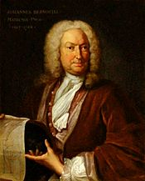
Бернулли Иоганн
(1667-1748)
Выполнил студент группы 2Л21:
Троеглазов Вадим

Slide 2
Бернулли Иоганн I (1667-1748). Род Бернулли ведет своё начало из Фландрии. В конце 16 в. Бернулли покинули родной Антверпен из-за религиозных гонений и после неудачной попытки осесть во Франкфурте-на-Майне оказались в Базеле. Отец Бернулли занимал в городе заметное положение, был членом городского суда и членом Большого городского совета. У старшего брата, Якова, был сын художник. У Иоганна было пять сыновей, но научной деятельностью занимались только три старших - Николай, именуемый обычно Николаем II, Даниил I и Иоганн II. Все три сына Иоганна I были профессорами математики. У Иоганна II было два сына математика - Иоганн III, академик Берлинской академии наук, и Яков II - математик Петербургской академии наук, утонувший в Неве в тридцатилетнем возрасте. После Иоганна III и Якова II в семье Бернулли математиков не было, но крупные деятели в других областях культуры, например, историки, музыканты, художники, искусствоведы и т.д., появляются непрестанно. Любопытно, что в течение свыше 250 лет в Базельском университете всегда были профессора Бернулли, а кафедрой математики Бернулли заведовали более ста лет - с 1687г. (Яков I) по 1790г. (Иоганн III). Кресло иностранного члена Парижской академии Бернулли занимали в течение 91 года. Иоганн, впоследствии называвшийся Иоганном I, родился 27 июля 1667г. В 1682г. после окончания школы, он был отправлен отцом в Невшатель для торговой практики и совершенствования во французском языке (Невшатель расположен в той части Швейцарии, где говорят на французском языке). Через год Иоганн возвратился домой, но никакой склонности к торговой практике не обнаружил. Он поступил в университет и вскоре защитил диссертацию (написанную латинскими стихами) на степень бакалавра. В 1685г. он защитил еще одну диссертацию, на этот раз написанную греческими стихами, и получил степень магистра искусств. В том же 1685г. по совету брата он начинает заниматься математикой. За два года изучены труды древних и новых математиков, включая "Геометрию" Декарта; Иоганн сравнивается с братом, и статью Лейбница они изучают сообща. Они не только поняли все, что содержалось в статье, но и продвинули исчисление значительно дальше. Иоганн успешно изучал еще и медицинские науки, так что уже в 1690г. защитил диссертацию на степень лиценциата медицины.

Slide 3
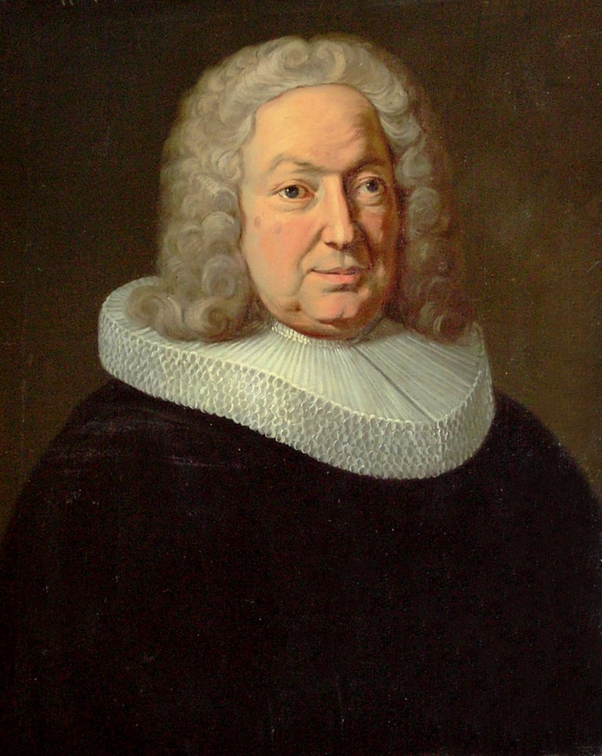
В 1690г. Иоганн отправляется в путешествие. После Женевы он едет в Париж. В литературном салоне известного тогда философа Мальбранша он знакомится с Лопиталем. Завязывается оживленная беседа на математические темы, и Лопиталь просит Бернулли прочитать ему несколько лекций по новому исчислению и получает согласие. В 1692г. Иоганн возвратился в Базель. Яков в это время успешно разрабатывал новые отделы дифференциального исчисления. 1691-1696 годы отличаются большим числом и важностью полученных братьями результатов. Иоганн продолжает изучать медицину и в 1694г. он успешно защищает диссертацию на степень доктора медицины. Через несколько дней после защиты Иоганн женился и вместе с семьей в 1695г. уехал в Гронинген, где прожил десять лет. Он читал там математику и экспериментальную физику.

Slide 4
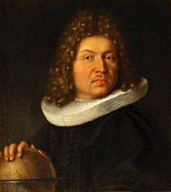
В 1705г., после смерти Якова Бернулли, Иоганн возвращается в Базель и занимает там кафедру математики. Главный предмет его занятий - это приложение анализа к различным вопросам механики, физики и т.д. Осенью 1747г., когда Иоганну исполнилось восемьдесят лет, его здоровье стало сдавать. Но такова была привычка к труду, что он продолжал работать ежедневно до полуночи. 1 января 1748г. он скончался. К его портрету Вольтер написал четверостишие: Его ум видел истину, Его сердце познало справедливость. Он - гордость Швейцарии и всего человечества.

Slide 5
ДОСТИЖЕНИЯ В МАТЕМАТИКЕ
Иоганн I Бернулли достиг больших результатов в разработке дифференциального и интегрального исчислений (совместно с Г. Лейбницем), теории дифференциальных уравнений, вариационном исчислении, геометрии и механики. Развил теорию показательной функции, вывел правило раскрытия неопределенности (носящее имя Лопиталя), разработал методы интегрирования рациональных дробей, вычисления площадей плоских фигур, спрямление различных кривых, открыл ряд, называемый его именем и родственный ряду Тейлора, дал определение понятия функции как аналитического выражения, составленного из переменных и постоянных величин. Иоганну I принадлежит первое систематическое изложение дифференциального и интегрального исчислений. Задача о брахистохроне, предложенная Иоганном I в 1996 г. дала толчок развитию вариационного исчисления; он поставил и другую классическую задачу вариационного исчисления о геодезических линиях, нашел их характерное геометрическое свойство, а позднее вывел их дифференциальное уравнение. В геометрии Бернулли дал определение пространственных координат (1715г.), занимался также различными специальными кривыми, создал и разработал теорию акустик и др.

Slide 6
Спасибо за внимание

